Slide 1
Python基础介绍及部分应用分享
技术研究中心：石皓轩
二〇一七年六月

Slide 2
简介
环境搭建
基础语法
数据类型、条件判断、循环
简单函数、模块
深入学习

Slide 3
Python – 简介
Python由Guido van Rossum(吉多·范罗苏姆)于1989年底发明，第一个公开发行版发行于1991年。
像Perl语言一样, Python 源代码同样遵循 GPL(GNU General Public License)协议。
现在 Python 是由一个核心开发团队在维护，Guido van Rossum 仍然占据着至关重要的作用，指导其进展。
本次分享的内容是针对Python2.x版本。

Slide 4
Python – 简介
解释型
这意味着开发过程中没有了编译这个环节。类似于PHP和Perl语言。
交互式
可以在一个Python提示符，直接互动执行写你的程序。
面向对象
Python支持面向对象的风格或代码封装在对象的编程技术。
适合初学者
入门简单，它支持广泛的应用程序开发，从简单的文字处理到 WWW 浏览器再到游戏。

Slide 5
Python – 简介
Python特点
易于学习：有相对较少的关键字，结构简单，和一个明确定义的语法，学习起来更加简单。
易于阅读：代码定义的更清晰。
易于维护：Python的成功在于它的源代码是相当容易维护的。
一个广泛的标准库：Python的最大的优势之一是丰富的库，跨平台的，在UNIX，Windows和Macintosh兼容很好。
互动模式：可以从终端输入执行代码并获得结果，互动的测试和调试代码片断。

Slide 6
Python – 简介
Python特点
可移植：基于其开放源代码的特性，Python已经被移植（也就是使其工作）到许多平台。
可扩展：如果你需要一段运行很快的关键代码，或者是想要编写一些不愿开放的算法，你可以使用C或C++完成那部分程序，然后从你的Python程序中调用。
数据库：Python提供所有主要的商业数据库的接口。
GUI编程：Python支持GUI可以创建和移植到许多系统调用。
可嵌入: 你可以将Python嵌入到C/C++程序，让你的程序的用户获得"脚本化"的能力。

Slide 7
简介
环境搭建
基础语法
数据类型、条件判断、循环
简单函数、模块
深入学习

Slide 8
Python – 环境搭建
可应用于多平台，包括 Linux 和 Mac OS X
Unix (Solaris, Linux, FreeBSD, AIX, HP/UX, SunOS, IRIX, 等等。)
Win 9x/NT/2000
Macintosh (Intel, PPC, 68K)
OS/2
DOS (多个DOS版本)
PalmOS
Nokia 移动手机
Windows CE
Acorn/RISC OS
BeOS
Amiga
VMS/OpenVMS
QNX
VxWorks
Psion
Python 同样可以移植到 Java 和 .NET 虚拟机上。

Slide 9
Python – 环境搭建
可以通过终端窗口输入 "python" 命令来查看本地是否已经安装Python以及Python的安装版本
[root@localhost ~]# python
Python 2.7.5 (default, Nov 6 2016, 00:28:07)
[GCC 4.8.5 20150623 (Red Hat 4.8.5-11)] on linux2
Type "help", "copyright", "credits" or "license" for more information.
>>>

Slide 10
Python – 环境搭建
Python下载
Python最新源码，二进制文档，新闻资讯等可以在Python的官网查看到：
Python官网：http://www.python.org/
你可以在以下链接中下载 Python 的文档，你可以下载 HTML、PDF 和 PostScript 等格式的文档。
Python文档下载地址：www.python.org/doc/

Slide 11
Python – 环境搭建
Python安装
Python已经被移植在许多平台上（经过改动使它能够工作在不同平台上）。
需要下载适用于你使用平台的二进制代码，然后安装Python。
如果你平台的二进制代码是不可用的，你需要使用C编译器手动编译源代码。
编译的源代码，功能上有更多的选择性， 为python安装提供了更多的灵活性。

Slide 12
Python – 环境搭建
Python安装
Unix & Linux 平台安装 Python:
打开WEB浏览器访问http://www.python.org/download/
选择适用于Unix/Linux的源码压缩包。
下载及解压压缩包。
如果你需要自定义一些选项，则修改Modules/Setup
执行 ./configure 脚本
make
make install
执行以上操作后，Python会安装在 /usr/local/bin 目录中，Python库安装在/usr/local/lib/pythonXX，XX为你使用的Python的版本号。

Slide 13
Python – 环境搭建
Python安装
Window 平台安装 Python:
打开WEB浏览器访问http://www.python.org/download/
在下载列表中选择Window平台安装包，包格式为：python-XYZ.msi 文件 ， XYZ 为你要安装的版本号。
要使用安装程序 python-XYZ.msi, Windows系统必须支持Microsoft Installer 2.0搭配使用。只要保存安装文件到本地计算机，然后运行它，看看你的机器支持MSI。Windows XP和更高版本已经有MSI，很多老机器也可以安装MSI。
下载后，双击下载包，进入Python安装向导，安装非常简单，你只需要使用默认的设置一直点击"下一步"直到安装完成即可。

Slide 14
Python – 环境搭建
Python安装
MAC 平台安装 Python:
最近的Macs系统都自带有Python环境，你也可以在链接http://www.python.org/download/ 上下载最新版安装。

Slide 15
Python – 环境搭建
Python环境变量
必须在PATH中添加Python目录，操作系统才能找到可执行文件。
Unix或Windows中路径变量为PATH（UNIX区分大小写，Windows不区分大小写）。
变量名 | 描述
PYTHONPATH | PYTHONPATH是Python搜索路径，默认我们import的模块都会从PYTHONPATH里面寻找。
PYTHONSTARTUP | Python启动后，先寻找PYTHONSTARTUP环境变量，然后执行此文件中变量指定的执行代码。
PYTHONCASEOK | 加入PYTHONCASEOK的环境变量, 就会使python导入模块的时候不区分大小写.
PYTHONHOME | 另一种模块搜索路径。它通常内嵌于的PYTHONSTARTUP或PYTHONPATH目录中，使得两个模块库更容易切换。

Slide 16
Python – 环境搭建
运行Python
1、交互式解释器
你可以通过命令行窗口进入python并开在交互式解释器中开始编写Python代码。
你可以在Unix，DOS或任何其他提供了命令行或者shell的系统进行python编码工作。
$ python
或者
C:>python

Slide 17
Python – 环境搭建
运行Python
2、命令行脚本
在你的应用程序中通过引入解释器可以在命令行中执行Python脚本，如下所示：
$ python script.py
或者
C:>python script.py

Slide 18
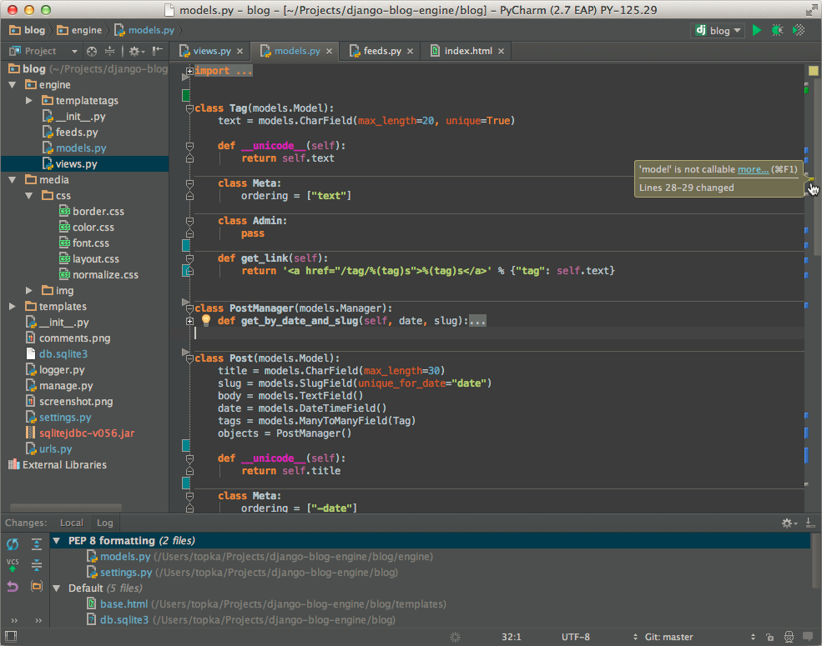
Python – 环境搭建
运行Python
3、集成开发环境

Slide 19
简介
环境搭建
基础语法
数据类型、条件判断、循环
简单函数、模块
深入学习

Slide 20
Python – 基础语法
Python中文编码
如何用 Python 输出 "Hello, World!"
>>> print "Hello, World!"
Hello, World!
或者：
[root@localhost ~]# cat hello_en.py
#!/usr/bin/python
print "Hello, World!"
[root@localhost ~]# python hello_en.py
Hello, World!
[root@localhost ~]# chmod +x hello_en.py
[root@localhost ~]# ./hello_en.py

Slide 21
Python – 基础语法
Python中文编码
如果输出中文字符"你好，世界"就有可能会碰到中文编码问题。
[root@localhost ~]# cat hello_cn.py
#!/usr/bin/python
print "你好，世界！"
[root@localhost ~]# python hello_cn.py
File "hello_cn.py", line 2
SyntaxError: Non-ASCII character '\xe4' in file hello_cn.py on line 2, but no encoding declared; see http://www.python.org/peps/pep-0263.html for details
[root@localhost ~]#

Slide 22
Python – 基础语法
Python中文编码
Python中默认的编码格式是 ASCII 格式，在没修改编码格式时无法正确打印汉字，所以在读取中文时会报错。
解决方法为只要在文件开头加入 # -*- coding: UTF-8 -*- 或者 #coding=utf-8 就行了。
[root@localhost ~]# cat hello_cn2.py
#!/usr/bin/python
# -*- coding: UTF-8 -*-
print "你好，世界！"
[root@localhost ~]# python hello_cn2.py
你好，世界！
[root@localhost ~]#

Slide 23
Python – 基础语法
Python标识符
由字母、数字、下划线组成
可以包括英文、数字以及下划线(_)，但不能以数字开头。
是区分大小写的。
以下划线开头的是有特殊意义的。以单下划线开头 _foo 的代表不能直接访问的类属性，需通过类提供的接口进行访问，不能用 from xxx import * 导入。
以双下划线开头的 __foo 代表类的私有成员；以双下划线开头和结尾的 __foo__ 代表 Python 里特殊方法专用的标识，如 __init__() 代表类的构造函数。
可以同一行显示多条语句，方法是用分号 ; 分开，如：
>>> print 'Hello';print 'World!';
Hello
World!
>>>

Slide 24
Python – 基础语法
Python保留字
下面的列表显示了在Python中的保留字。这些保留字不能用作常数或变数，或任何其他标识符名称。
所有 Python 的关键字只包含小写字母。
and | exec | not | assert | finally | or
break | for | pass | class | from | print
continue | global | raise | def | if | return
del | import | try | elif | in | while
else | is | with | except | lambda | yield

Slide 25
Python – 基础语法
行和缩进
Python 的代码块不使用大括号 {} 来控制类，函数以及其他逻辑判断。python 最具特色的就是用缩进来写模块。
缩进的空白数量是可变的，但是所有代码块语句必须包含相同的缩进空白数量，这个必须严格执行。如下所示：
>>> if True:
... print "True"
... else:
... print "False"
...
True
>>>

Slide 26
Python – 基础语法
行和缩进
常见错误：IndentationError: unexpected indent 可能是缩进没对齐的问题
[root@localhost ~]# cat error1.py
if True:
print "True"
else:
print "False"
[root@localhost ~]# python error1.py
File "error1.py", line 1
if True:
^
IndentationError: unexpected indent

Slide 27
Python – 基础语法
行和缩进
常见错误：IndentationError: unindent does not match any outer indentation level 可能是缩进方式不一致，tab和空格混用
[root@localhost ~]# cat error2.py
if True:
print "tab"
print "True"
[root@localhost ~]# python error2.py
File "error2.py", line 3
print "True"
^
IndentationError: unindent does not match any outer indentation level

Slide 28
Python – 基础语法
行和缩进
Python 对格式要求非常严格
在 Python 的代码块中必须使用相同数目的行首缩进空格数。
建议在每个缩进层次使用 单个制表符 或 两个空格 或 四个空格 , 切记不能混用
使用制表符时，注意设置制表符可见

Slide 29
Python – 基础语法
多行语句
Python语句中一般以新行作为为语句的结束符。
但是我们可以使用斜杠（ \）将一行的语句分为多行显示，如下所示：
[root@localhost ~]# cat test_01.py
item_one = 1;item_two = 2;item_three = 3
total = item_one + \
item_two + \
item_three
print total
[root@localhost ~]# python test_01.py
6

Slide 30
Python – 基础语法
多行语句
语句中包含 [], {} 或 () 括号就不需要使用多行连接符。如下所示：
[root@localhost ~]# cat test_02.py
days = ['Monday', 'Tuesday', 'Wednesday',
'Thursday', 'Friday']
print days
[root@localhost ~]# python test_02.py
['Monday', 'Tuesday', 'Wednesday', 'Thursday', 'Friday']

Slide 31
Python – 基础语法
引号
Python 可以使用引号( ' )、双引号( " )、三引号( ''' 或 """ ) 来表示字符串，引号的开始与结束必须的相同类型的。
其中三引号可以由多行组成，编写多行文本的快捷语法，常用于文档字符串，在文件的特定地点，被当做注释。
[root@localhost ~]# cat test_03.py
# -*- coding: UTF-8 -*-
word = 'word‘; sentence = "这是一个句子。"
paragraph = """这是一个段落。
包含了多个语句"""
print word
print sentence
print paragraph

Slide 32
Python – 基础语法
引号
[root@localhost ~]# python test_03.py
word
这是一个句子。
这是一个段落。
包含了多个语句

Slide 33
Python – 基础语法
注释
python中单行注释采用 # 开头，注释可以在语句或表达式行末。
多行注释使用三个单引号(''')或三个双引号(""")。
[root@localhost ~]# cat test_04.py
#!/usr/bin/python
# -*- coding: UTF-8 -*-
# 文件名：test_04.py
# 第一个注释
print "Hello, Python!"; # 第二个注释
[root@localhost ~]# python test_04.py
Hello, Python!

Slide 34
Python – 基础语法
空行
函数之间或类的方法之间用空行分隔，表示一段新的代码的开始。类和函数入口之间也用一行空行分隔，以突出函数入口的开始。
空行与代码缩进不同，空行并不是Python语法的一部分。书写时不插入空行，Python解释器运行也不会出错。但是空行的作用在于分隔两段不同功能或含义的代码，便于日后代码的维护或重构。

Slide 35
Python – 基础语法
变量赋值
Python 中的变量赋值不需要类型声明。
每个变量在内存中创建，都包括变量的标识，名称和数据这些信息。
每个变量在使用前都必须赋值，变量赋值以后该变量才会被创建。
等号（=）用来给变量赋值。
等号（=）运算符左边是一个变量名， 右边是存储在变量中的值。

Slide 36
Python – 基础语法
多变量赋值
>>> a = b = c = 1
>>> a=2
>>> print a, b, c
2 1 1
>>> a, b, c = 1, 2, "john"
>>> print a, b, c
1 2 john
>>>

Slide 37
Python – 基础语法
删除单个或多个对象的引用
>>> a, b, c = 1, 2, "john"
>>> print a, b, c
1 2 john
>>> del a
>>> del b, c
>>> print a
Traceback (most recent call last):
File "<stdin>", line 1, in <module>
NameError: name 'a' is not defined
>>>

Slide 38
简介
环境搭建
基础语法
数据类型、条件判断、循环
简单函数、模块
深入学习

Slide 39
Python – 数据类型、条件判断、循环
标准数据类型
Numbers（数字）
int（有符号整型）
long（长整型[也可以代表八进制和十六进制]）
float（浮点型）
complex（复数）
String（字符串）
List（列表）
Tuple（元组）
Dictionary（字典）

Slide 40
Python – 数据类型、条件判断、循环
标准数据类型--Numbers（数字）
长整型也可以使用小写"L"，但是还是建议您使用大写"L"，避免与数字"1"混淆。Python使用"L"来显示长整型。
Python还支持复数，复数由实数部分和虚数部分构成，可以用a + bj,或者complex(a,b)表示， 复数的实部a和虚部b都是浮点型
int | long | float | complex
10 | 51924361L | 15.2 | 3.14j

Slide 41
Python – 数据类型、条件判断、循环
标准数据类型--字符串或串（ String）
从左到右索引默认0开始的，最大范围是字符串长度少1。
从右到左索引默认-1开始的，最大范围是字符串开头。
获取一段子字符串的话，可以使用变量 [头下标:尾下标]，左边的开始是包含了下边界，取到的最大范围不包括上边界。
加号（+）是字符串连接运算符，星号（*）是重复操作。

Slide 42
Python – 数据类型、条件判断、循环
标准数据类型--字符串或串（ String）
[root@localhost ~]# cat test_07.py
#!/usr/bin/python
# -*- coding: UTF-8 -*-
str1 = 'Hello World!'
print str1 # 输出完整字符串
print str1[0] # 输出字符串中的第一个字符
print str1[2:5] # 输出字符串中第三个至第五个之间的字符串
print str1[2:] # 输出从第三个字符开始的字符串
print str1 * 2 # 输出字符串两次
print str1 + "TEST" # 输出连接的字符串
[root@localhost ~]#

Slide 43
Python – 数据类型、条件判断、循环
标准数据类型--字符串或串（ String）
[root@localhost ~]# python test_07.py
Hello World!
H
llo
llo World!
Hello World!Hello World!
Hello World!TEST
[root@localhost ~]#

Slide 44
Python – 数据类型、条件判断、循环
标准数据类型--列表（list）
Python 中使用最频繁的数据类型。
列表可以完成大多数集合类的数据结构实现。它支持字符，数字，字符串甚至可以包含列表（即嵌套）。
列表用 [ ] 标识，是 python 最通用的复合数据类型。
列表中值的切割也可以用到变量 [头下标:尾下标] ，就可以截取相应的列表，从左到右索引默认 0 开始，从右到左索引默认 -1 开始，下标可以为空表示取到头或尾。
加号 + 是列表连接运算符，星号 * 是重复操作。

Slide 45
Python – 数据类型、条件判断、循环
标准数据类型—列表（list）
[root@localhost ~]# cat test_08.py
#!/usr/bin/python
# -*- coding: UTF-8 -*-
list1 = [ 'hello', 786 , 2.23, 'john', 70.2 ]
list2 = [123, 'john']
print list1 # 输出完整列表
print list1[0] # 输出列表的第一个元素
print list1[1:3] # 输出第二个至第三个的元素
print list1[2:] # 输出从第三个开始至列表末尾的所有元素
print list2 * 2 # 输出列表两次
print list1 + list2 # 打印组合的列表
[root@localhost ~]#

Slide 46
Python – 数据类型、条件判断、循环
标准数据类型--列表（list）
[root@localhost ~]# python test_08.py
['hello', 786, 2.23, 'john', 70.2]
hello
[786, 2.23]
[2.23, 'john', 70.2]
[123, 'john', 123, 'john']
['hello', 786, 2.23, 'john', 70.2, 123, 'john']
[root@localhost ~]#

Slide 47
Python – 数据类型、条件判断、循环
标准数据类型—元组（tuple）
元组是另一个数据类型，类似于List（列表）。
元组用"()"标识。内部元素用逗号隔开。但是元组不能二次赋值，相当于只读列表。
>>> tuple1 = ( 'hello', 786 , 2.23, 'john', 70.2 )
>>> list1 = [ 'hello', 786 , 2.23, 'john', 70.2 ]
>>> tuple1[2] = 1000 # 元组中是非法应用
Traceback (most recent call last):
File "<stdin>", line 1, in <module>
TypeError: 'tuple' object does not support item assignment
>>> list1[2] = 1000 # 列表中是合法应用

Slide 48
Python – 数据类型、条件判断、循环
标准数据类型—元组（tuple）
[root@localhost ~]# cat test_09.py
#!/usr/bin/python
# -*- coding: UTF-8 -*-
tuple1 = ( 'hello', 786 , 2.23, 'john', 70.2 )
tuple2 = (123, 'john')
print tuple1 # 输出完整元组
print tuple1[0] # 输出元组的第一个元素
print tuple1[1:3] # 输出第二个至第三个的元素
print tuple1[2:] # 输出从第三个开始至列表末尾的所有元素
print tuple2 * 2 # 输出元组两次
print tuple1 + tuple2 # 打印组合的元组
[root@localhost ~]#

Slide 49
Python – 数据类型、条件判断、循环
标准数据类型—元组（tuple）
[root@localhost ~]# python test_09.py
('hello', 786, 2.23, 'john', 70.2)
hello
(786, 2.23)
(2.23, 'john', 70.2)
(123, 'john', 123, 'john')
('hello', 786, 2.23, 'john', 70.2, 123, 'john')
[root@localhost ~]#

Slide 50
Python – 数据类型、条件判断、循环
标准数据类型—字典(dictionary)
字典是除列表以外python之中最灵活的内置数据结构类型。
列表是有序的对象结合，字典是无序的对象集合。
字典当中的元素是通过键来存取的，而不是通过偏移存取。
字典用"{ }"标识。字典由索引(key)和它对应的值value组成。

Slide 51
Python – 数据类型、条件判断、循环
标准数据类型—字典(dictionary)
[root@localhost ~]# cat test_10.py
#!/usr/bin/python
# -*- coding: UTF-8 -*-
dict1 = {}
dict1['one'] = "This is one"
dict1[2] = "This is two"
dict2 = {'name': 'john','code':6734, 'hello': 'world'}
print dict1['one'] # 输出键为'one' 的值
print dict1[2] # 输出键为 2 的值
print dict2 # 输出完整的字典
print dict2.keys() # 输出所有键
print dict2.values() # 输出所有值
[root@localhost ~]#

Slide 52
Python – 数据类型、条件判断、循环
标准数据类型—字典(dictionary)
[root@localhost ~]# python test_10.py
This is one
This is two
{'code': 6734, 'name': 'john', 'hello': 'world'}
['code', 'name', 'hello']
[6734, 'john', 'world']
[root@localhost ~]#

Slide 53
Python – 数据类型、条件判断、循环
Python数据类型转换
需要对数据内置的类型进行转换，只需要将数据类型作为函数名即可。
以下几个内置的函数可以执行数据类型之间的转换。这些函数返回一个新的对象，表示转换的值。
>>> tuple1 = ( 'hello', 786 , 2.23, 'john', 70.2 )
>>> list(tuple1)
['hello', 786, 2.23, 'john', 70.2]
>>>

Slide 54
Python – 数据类型、条件判断、循环
函数 | 描述
int(x [,base]) | 将x转换为一个整数
long(x [,base] ) | 将x转换为一个长整数
float(x) | 将x转换到一个浮点数
complex(real [,imag]) | 创建一个复数
str(x) | 将对象 x 转换为字符串
repr(x) | 将对象 x 转换为表达式字符串
eval(str) | 用来计算在字符串中的有效Python表达式,并返回一个对象
tuple(s) | 将序列 s 转换为一个元组
list(s) | 将序列 s 转换为一个列表
set(s) | 转换为可变集合
dict(d) | 创建一个字典。d 必须是一个序列 (key,value)元组。
frozenset(s) | 转换为不可变集合
chr(x) | 将一个整数转换为一个字符
unichr(x) | 将一个整数转换为Unicode字符
ord(x) | 将一个字符转换为它的整数值
hex(x) | 将一个整数转换为一个十六进制字符串
oct(x) | 将一个整数转换为一个八进制字符串
Python数据类型转换

Slide 55
Python – 数据类型、条件判断、循环
Python运算符
算术运算符
比较（关系）运算符
赋值运算符
逻辑运算符
位运算符
成员运算符
身份运算符
运算符优先级

Slide 56
Python – 数据类型、条件判断、循环
Python运算符
算术运算符
以下假设变量： a=10，b=20：
整数除整数，只能得出整数
运算符 | 描述 | 实例
+ | 加 - 两个对象相加 | a + b 输出结果 30
- | 减 - 得到负数或是一个数减去另一个数 | a - b 输出结果 -10
* | 乘 - 两个数相乘或是返回一个被重复若干次的字符串 | a * b 输出结果 200
/ | 除 - x除以y | b / a 输出结果 2
% | 取模 - 返回除法的余数 | b % a 输出结果 0
** | 幂 - 返回x的y次幂 | a**b 为10的20次方， 输出结果 100000000000000000000
// | 取整除 - 返回商的整数部分 | 9//2 输出结果 4 , 9.0//2.0 输出结果 4.0

Slide 57
Python – 数据类型、条件判断、循环
Python运算符
比较（关系）运算符
以下假设变量： a=10，b=20：
运算符 | 描述 | 实例
== | 等于 - 比较对象是否相等 | (a == b) 返回 False。
!= | 不等于 - 比较两个对象是否不相等 | (a != b) 返回 true.
<> | 不等于 - 比较两个对象是否不相等 | (a <> b) 返回 true。这个运算符类似 != 。
> | 大于 - 返回x是否大于y | (a > b) 返回 False。
< | 小于 - 返回x是否小于y。所有比较运算符返回1表示真，返回0表示假。这分别与特殊的变量True和False等价。注意，这些变量名的大写。 | (a < b) 返回 true。
>= | 大于等于 - 返回x是否大于等于y。 | (a >= b) 返回 False。
<= | 小于等于 - 返回x是否小于等于y。 | (a <= b) 返回 true。

Slide 58
Python – 数据类型、条件判断、循环
Python运算符
赋值运算符
以下假设变量： a=10，b=20：
运算符 | 描述 | 实例
= | 简单的赋值运算符 | c = a + b 将 a + b 的运算结果赋值为 c
+= | 加法赋值运算符 | c += a 等效于 c = c + a
-= | 减法赋值运算符 | c -= a 等效于 c = c - a
*= | 乘法赋值运算符 | c *= a 等效于 c = c * a
/= | 除法赋值运算符 | c /= a 等效于 c = c / a
%= | 取模赋值运算符 | c %= a 等效于 c = c % a
**= | 幂赋值运算符 | c **= a 等效于 c = c ** a
//= | 取整除赋值运算符 | c //= a 等效于 c = c // a

Slide 59
Python – 数据类型、条件判断、循环
Python运算符
逻辑运算符
以下假设变量： a=10，b=20：
运算符 | 逻辑表达式 | 描述 | 实例
and | x and y | 布尔"与" - 如果 x 为 False，x and y 返回 False，否则它返回 y 的计算值。 | (a and b) 返回 20。
or | x or y | 布尔"或" - 如果 x 是非 0，它返回 x 的值，否则它返回 y 的计算值。 | (a or b) 返回 10。
not | not x | 布尔"非" - 如果 x 为 True，返回 False 。如果 x 为 False，它返回 True。 | not(a and b) 返回 False

Slide 60
Python – 数据类型、条件判断、循环
Python运算符
位运算符
以下假设变量： a=60，b=13：
运算符 | 描述 | 实例
& | 按位与运算符：参与运算的两个值,如果两个相应位都为1,则该位的结果为1,否则为0 | (a & b) 输出结果 12 ，二进制解释： 0000 1100
| | 按位或运算符：只要对应的二个二进位有一个为1时，结果位就为1。 | (a | b) 输出结果 61 ，二进制解释： 0011 1101
^ | 按位异或运算符：当两对应的二进位相异时，结果为1 | (a ^ b) 输出结果 49 ，二进制解释： 0011 0001
~ | 按位取反运算符：对数据的每个二进制位取反,即把1变为0,把0变为1 | (~a ) 输出结果 -61 ，二进制解释： 1100 0011， 在一个有符号二进制数的补码形式。
<< | 左移动运算符：运算数的各二进位全部左移若干位，由"<<"右边的数指定移动的位数，高位丢弃，低位补0。 | a << 2 输出结果 240 ，二进制解释： 1111 0000
>> | 右移动运算符：把">>"左边的运算数的各二进位全部右移若干位，">>"右边的数指定移动的位数 | a >> 2 输出结果 15 ，二进制解释： 0000 1111

Slide 61
Python – 数据类型、条件判断、循环
Python运算符
成员运算符
>>> list1 = [1, 2, 3, 4, 5 ]
>>> print 10 in list1
False
>>> print 2 in list1
True
运算符 | 描述 | 实例
in | 如果在指定的序列中找到值返回 True，否则返回 False。 | x 在 y 序列中 , 如果 x 在 y 序列中返回 True。
not in | 如果在指定的序列中没有找到值返回 True，否则返回 False。 | x 不在 y 序列中 , 如果 x 不在 y 序列中返回 True。

Slide 62
Python – 数据类型、条件判断、循环
Python运算符
身份运算符
身份运算符用于比较两个对象的存储单元
>>> a = 20
>>> b = 20
>>> id(a) == id(b)
True
>>> a is b
True
注： id() 函数用于获取对象内存地址。
运算符 | 描述 | 实例
is | is 是判断两个标识符是不是引用自一个对象 | x is y, 类似 id(x) == id(y) , 如果引用的是同一个对象则返回 True，否则返回 False
is not | is not 是判断两个标识符是不是引用自不同对象 | x is not y ， 类似 id(a) != id(b)。如果引用的不是同一个对象则返回结果 True，否则返回 False。

Slide 63
Python – 数据类型、条件判断、循环
Python运算符
运算符优先级
运算符 | 描述
** | 指数 (最高优先级)
~ + - | 按位翻转, 一元加号和减号 (最后两个的方法名为 +@ 和 -@)
* / % // | 乘，除，取模和取整除
+ - | 加法减法
>> << | 右移，左移运算符
& | 位 'AND'
^ | | 位运算符
<= < > >= | 比较运算符
<> == != | 等于运算符
= %= /= //= -= += *= **= | 赋值运算符
is is not | 身份运算符
in not in | 成员运算符
not or and | 逻辑运算符

Slide 64
Python – 数据类型、条件判断、循环
Python条件语句
Python指定任何非0和非空（null）值为True，0 或者 null为False。
Python 编程中 if/elif/else 语句用于控制程序的执行，执行内容可以多行，以缩进来区分表示同一范围。
if 语句的判断条件可以用>（大于）、<(小于)、==（等于）、>=（大于等于）、<=（小于等于）来表示其关系，此外 and 和 or 的优先级低于>（大于）、<（小于）等判断符号.
也可以在同一行的位置上使用if条件判断语句。
>>> if True: print "Hello World!"
...
Hello World!
>>>

Slide 65
Python – 数据类型、条件判断、循环
Python循环语句
提供了for循环和while循环（在Python中没有do..while循环）
while循环、for循环、嵌套循环
支持以下循环控制语句
break、continue、pass
循环使用 else 语句
else 中的语句会在循环正常执行完（即 for 不是通过 break 跳出而中断的）的情况下执行，while … else 也是一样。

Slide 66
简介
环境搭建
基础语法
数据类型、条件判断、循环
简单函数、模块
深入学习

Slide 67
Python – 简单函数、模块
日期和时间
time\datetime
>>> import time, datetime
>>> ticks = time.time()
>>> print "当前时间戳为:",ticks
当前时间戳为: 1497252185.61
>>> print datetime.datetime.now()
2017-06-12 15:23:05.673092
>>> print datetime.datetime.fromtimestamp(ticks)
2017-06-12 15:23:05.606673
>>>

Slide 68
Python – 简单函数、模块
函数
函数代码块以 def 关键词开头，后接函数标识符名称和圆括号()。
任何传入参数和自变量必须放在圆括号中间。圆括号之间可以用于定义参数。
函数的第一行语句可以选择性地使用文档字符串——用于存放函数说明。
函数内容以冒号起始，并且缩进。
return [表达式] 结束函数，选择性地返回一个值给调用方。不带表达式的return相当于返回 None。

Slide 69
Python – 简单函数、模块
函数
>>> def printme( str ):
... "打印传入的字符串到标准显示设备上"
... print str
... return
...
>>> printme("Hello, World!")
Hello, World!
>>>

Slide 70
Python – 简单函数、模块
函数
参数传递
可变对象、不可变对象
必备参数、关键字参数（传入参数的顺序可以与定义顺序不一致）、缺省参数（默认值）
不定长参数
匿名函数
sum = lambda arg1, arg2: arg1 + arg2;
变量的作用域
global: 给全局变量赋值时使用

Slide 71
Python – 简单函数、模块
函数
>>> aaa = 'a'
>>> def func():
... global aaa
... aaa = 'gg'
...
>>> func()
>>> print aaa
gg
>>>

Slide 72
Python – 简单函数、模块
模块
Python 模块(Module)，是一个 Python 文件，以 .py 结尾，包含了 Python 对象定义和Python语句。
能够有逻辑地组织 Python 代码段，把相关的代码分配到一个模块里能让你的代码更好用，更易懂。
模块能定义函数，类和变量，模块里也能包含可执行的代码。

Slide 73
Python – 简单函数、模块
模块
模块引入
引入模块：import module1[, module2[,... moduleN]
引入模块中的函数：import 模块名.函数名
一个模块只会被导入一次，不管你执行了多少次import。
从模块中导入指定部分：from modname import name1[, name2[, ... nameN]]
from modname import *
模块位置搜索顺序
1、当前位置；2、PYTHONPATH；3、默认路径
模块搜索路径存储在 system 模块的 sys.path 变量中。

Slide 74
Python – 简单函数、模块
模块
>>> import sys
>>> sys.path
['', '/usr/lib64/python27.zip', '/usr/lib64/python2.7', '/usr/lib64/python2.7/plat-linux2', '/usr/lib64/python2.7/lib-tk', '/usr/lib64/python2.7/lib-old', '/usr/lib64/python2.7/lib-dynload', '/usr/lib64/python2.7/site-packages', '/usr/lib/python2.7/site-packages']
>>>

Slide 75
Python – 简单函数、模块
模块
dir返回一个模块里定义的所有模块，变量和函数
>>> dir(sys.path)
['__add__', '__class__', '__contains__', '__delattr__', '__delitem__', '__delslice__', '__doc__', '__eq__', '__format__', '__ge__', '__getattribute__', '__getitem__', '__getslice__', '__gt__', '__hash__', '__iadd__', '__imul__', '__init__', '__iter__', '__le__', '__len__', '__lt__', '__mul__', '__ne__', '__new__', '__reduce__', '__reduce_ex__', '__repr__', '__reversed__', '__rmul__', '__setattr__', '__setitem__', '__setslice__', '__sizeof__', '__str__', '__subclasshook__', 'append', 'count', 'extend', 'index', 'insert', 'pop', 'remove', 'reverse', 'sort']
>>>

Slide 76
Python – 简单函数、模块
包
包是一个分层次的文件目录结构，它定义了一个由模块及子包，和子包下的子包等组成的 Python 的应用环境。
简单来说，包就是文件夹，但该文件夹下必须存在 __init__.py 文件, 该文件的内容可以为空。__int__.py用于标识当前文件夹是一个包。
pym6
|-- __init__.py
|-- hello_cn.py
|-- hello_en.py
>>> import pym6.hello_en
Hello, World!

Slide 77
Python – 简单函数、模块
文件I/O
print
键盘读入
raw_input([prompt]) 函数从标准输入读取一个行，并返回一个字符串（去掉结尾的换行符）
input([prompt]) 函数可以接收一个Python表达式作为输入，并将运算结果返回
>>> raw_input("请输入：")
请输入：asd
'asd'
>>> input("请输入：")
请输入：[x*5 for x in range(2,10,2)]
[10, 20, 30, 40]
>>>

Slide 78
Python – 简单函数、模块
文件I/O
打开文件
fileObject = open(file_name [, access_mode])
access_mode：r/rb/w/wb/a/ab
文件操作
fileObject.close()
fileObject.write(string)
fileObject.read([count])

Slide 79
Python – 简单函数、模块
文件I/O
文件、目录相关方法
文件定位：fileObject.tell()
读取所有行并返回列表：fileObject.readlines()
将一个字符串列表写入文件：fileObject.writelines(sequence)
文件重命名：os.rename(current_file_name, new_file_name)
删除文件：os.remove(file_name)
创建目录：os.mkdir(newdir)
改变当前的工作目录：os.chdir(newdir)
显示当前的工作目录：os.getcwd()
删除目录：os.rmdir(dirname)
……

Slide 80
Python – 简单函数、模块
异常处理
可以不带任何异常类型使用except，默认为BaseException
try:
<语句> #运行别的代码
except <名字>：
<语句> #如果在try部份引发了'name'异常
except <名字>，<数据>:
<语句> #如果引发了'name'异常，获得附加的数据
else:
<语句> #如果没有异常发生
try-finally 语句无论是否发生异常都将执行最后的代码

Slide 81
Python – 简单函数、模块
异常处理
raise语句自己触发异常
自定义异常类型
>>> class TestError():
... def __init__(self, arg):
... self.args = arg
...
>>> try:
... raise TestError("error code")
... except TestError,e:
... print e.args
...
error code
>>>

Slide 82
Python – 简单函数、模块
内建函数
 |  | 内置函数
abs() | divmod() | input() | open() | staticmethod()
all() | enumerate() | int() | ord() | str()
any() | eval() | isinstance() | pow() | sum()
basestring() | execfile() | issubclass() | print() | super()
bin() | file() | iter() | property() | tuple()
bool() | filter() | len() | range() | type()
bytearray() | float() | list() | raw_input() | unichr()
callable() | format() | locals() | reduce() | unicode()
chr() | frozenset() | long() | reload() | vars()
classmethod() | getattr() | map() | repr() | xrange()
cmp() | globals() | max() | reversed() | zip()
compile() | hasattr() | memoryview() | round() | __import__()
complex() | hash() | min() | set()
delattr() | help() | next() | setattr()
dict() | hex() | object() | slice()
dir() | id() | oct() | sorted() | exec 内置表达式

Slide 83
简介
环境搭建
基础语法
数据类型、条件判断、循环
简单函数、模块
深入学习

Slide 84
Python – 深入学习
面向对象
创建类
创建实例对象
访问类属性
类的集成
方法重写

Slide 85
Python – 深入学习
面向对象
>>> class Test(object):
... def __init__(self, name):
... self.name = name
... def sayhello(self):
... print "你好， %s" % self.name
...
>>> Test('World').sayhello()
你好， World
>>>

Slide 86
Python – 深入学习
正则表达式
[root@localhost pym6]# cat test_11.py
# -*- coding: UTF-8 -*-
import re
phone = "2004-959-559 # 这是一个国外电话号码"
# 删除字符串中的 Python注释
num = re.sub(r'#.*$', "", phone)
print "电话号码是: ", num
# 删除非数字(-)的字符串
num = re.sub(r'\D', "", phone)
print "电话号码是 : ", num
[root@localhost pym6]# python test_11.py
电话号码是: 2004-959-559
电话号码是 : 2004959559
[root@localhost pym6]#

Slide 87
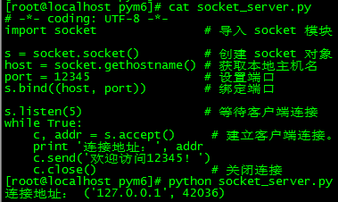
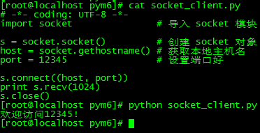
Python – 深入学习
网络编程

Slide 88
Python – 深入学习
安装三方模块
通用安装方式
python setup.py install
使用pip命令（指定缓存目录）
pip install virtualenv (-d path)
第三方模块的安装包安装后在哪？
C:\Python27\Lib\site-packages
如何使用已缓存的安装包进行安装？
pip install virtualenv-15.1.0-py2.py3-none-any.whl
如果有依赖呢？-f path
如何查看已经安装了哪些包？
pip freeze > requirements.txt

Slide 89
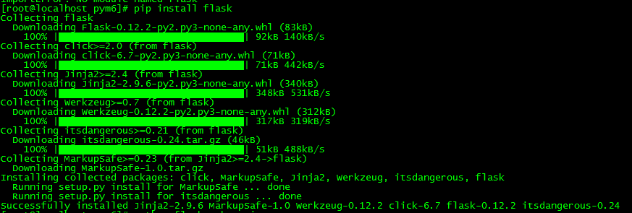
Python – 深入学习
RESTful services
pip安装flask

Slide 90
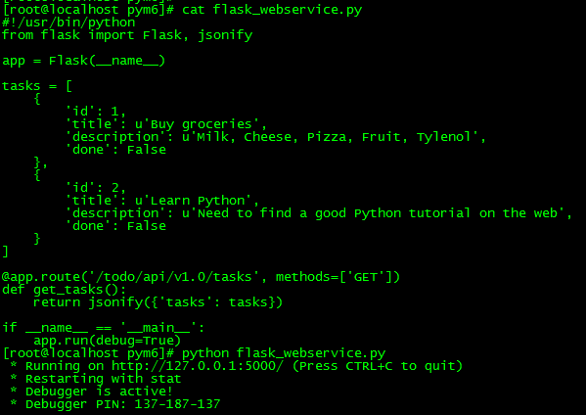
Python – 深入学习
RESTful services
Server部分

Slide 91
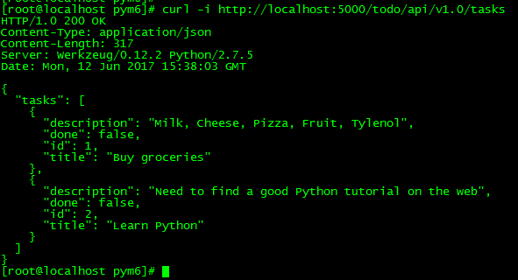
Python – 深入学习
RESTful services
client测试

Slide 92


谢谢!

